Slide 1
LA RULETA DE LA CONCIENCIA SILÁBICA

Slide 2
JUSTIFICACIÓN
El trabajo que he realizado para la tarea 1 consiste en una rueda dividida en 10 sectores para las sílabas ma, me, mi, mo, mu en mayúsculas y en minúsculas.
El objetivo es trabajar la conciencia silábica de los alumnos y las alumnas con dificultades lectoescritora.
Como maestro PT, debo proporcionar una respuesta adecuada a la diversidad y las necesidades del alumnado. En este sentido, el afianzamiento de la lectoescritura es la base para el resto de aprendizajes por lo que adquiere prioridad máxima.
Para ello he elaborado esta rueda que ayuda a pensar sobre el propio lenguaje –habilidad metalingüística-, necesaria para la adquisición de la lectura. La actividad se ha realizado a modo de juego promoviendo las competencias lingüística y digital. Sin embargo y a pesar de su carácter lúdico (ruega giratoria, sonidos que denotan el error o el acierto, etc…), se ha procurado no incluir elementos de diseño puedan distraer al alumno o a la alumna, que, precisamente por ser de necesidades educativas especiales, requiere la menor presencia de elementos distractores.

Slide 3
ADVERTENCIA
Los sonidos de este juego se han extraído del banco de imágenes y sonidos del Instituto de Tecnologías Educativas del Ministerio de Educación, bajo licencia Creative Commons (CC BY-NC-SA 3.0)
Las imágenes de este juego se han extraído de la página web ARASAAC. Autor pictogramas: Sergio Palao Procedencia: ARASAAC (http://arasaac.org) Licencia: CC (BY-NC-SA) Propiedad: Gobierno de Aragon

Slide 4
REGLAS DEL JUEGO
Haz clic para pasar hacer girar la ruleta.
Cuando haya parado en una sílaba, haz clic para pasar a la siguiente pantalla
Busca dos elementos que empiezan por la sílaba elegida. Si aciertas, escucharás aplausos… ¡Enhorabuena! Puedes volver a hacer girar la rueda haciendo clic sobre la pantalla.
En cualquier momento puedes parar el juego haciendo clic en el cuadro azul que aparece en la esquina inferior derecha.
¿Estás preparado?...
¡Qué comience el juego!

Slide 5
MA
ma
mu
ME
mo
MU
me
mo
MI
MO
mi
PARAR
PARAR

Slide 6
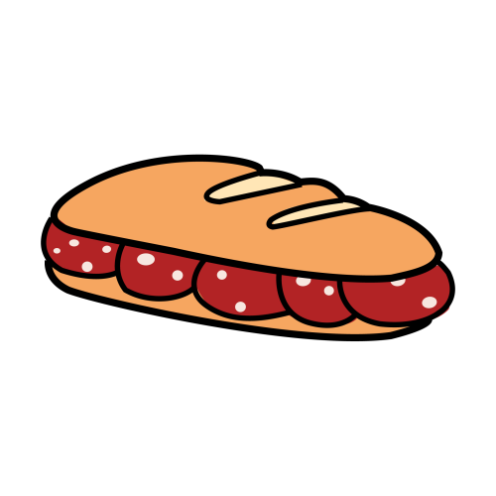
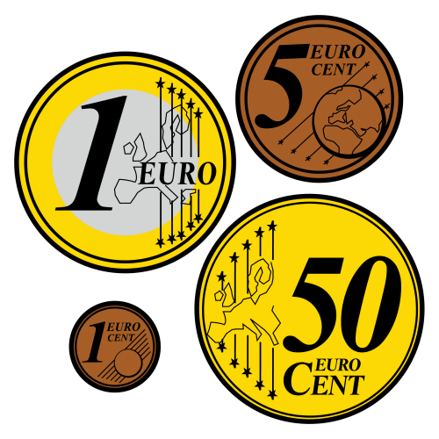
mo
PARAR
PARAR

Slide 7
MA
ma
mu
ME
mi
MU
me
mo
MI
MO
mi
PARAR
PARAR

Slide 8
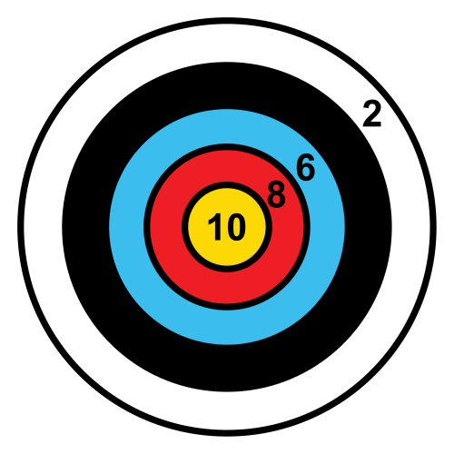
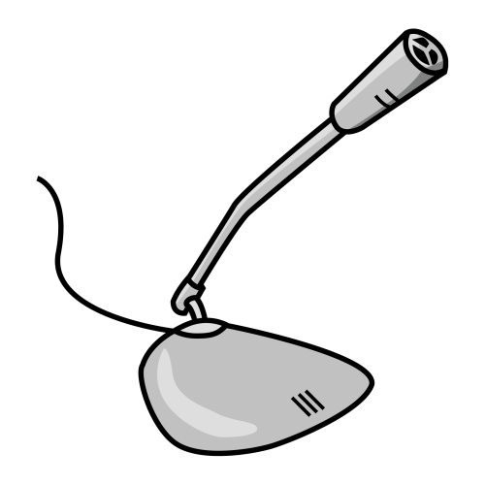
mi
PARAR
PARAR

Slide 9
MA
ma
mu
ME
ME
MU
me
mo
MI
MO
mi
PARAR
PARAR

Slide 10
ME
PARAR
PARAR

Slide 11
MA
ma
mu
ME
MU
MU
me
mo
MI
MO
mi
PARAR
PARAR

Slide 12
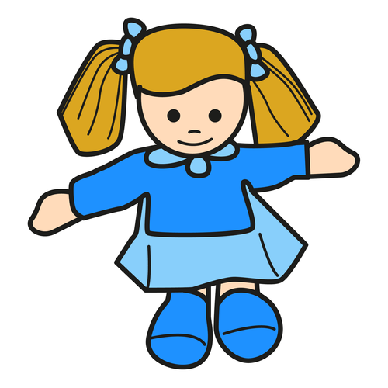
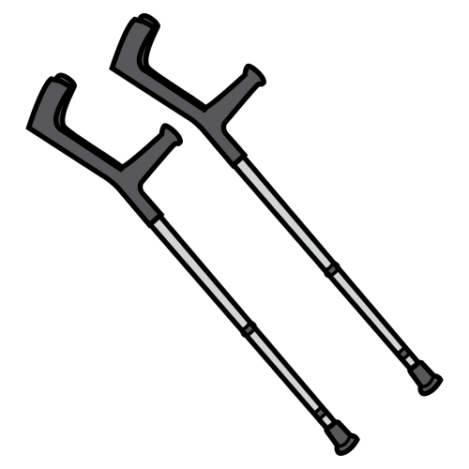
MU
PARAR
PARAR

Slide 13
MA
ma
mu
ME
ma
MU
me
mo
MI
MO
mi
PARAR
PARAR

Slide 14
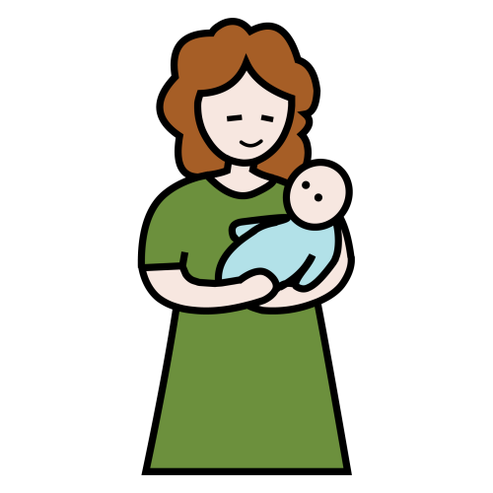
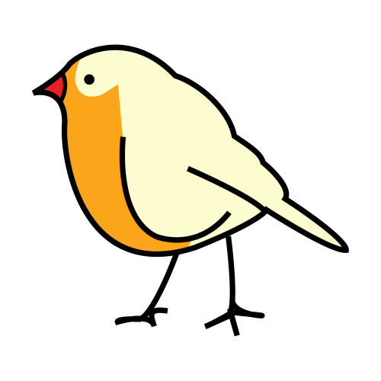
ma
PARAR
PARAR

Slide 15
MA
ma
mu
ME
MI
MU
me
mo
MI
MO
mi
PARAR
PARAR

Slide 16
MI
PARAR
PARAR

Slide 17
MA
ma
mu
ME
mu
MU
me
mo
MI
MO
mi
PARAR
PARAR

Slide 18
mu
PARAR
PARAR

Slide 19
MA
ma
mu
ME
me
MU
me
mo
MI
MO
mi
PARAR
PARAR

Slide 20
me
PARAR
PARAR

Slide 21
MA
ma
mu
ME
MA
MU
me
mo
MI
MO
mi
PARAR
PARAR

Slide 22
MA
PARAR
PARAR

Slide 23
MA
ma
mu
ME
MI
MU
me
mo
MI
MO
mi
PARAR
PARAR

Slide 24
MI
PARAR
PARAR

Slide 25
¡Gracias por participar!
¡Nos vemos pronto!

